Slide 1
Практичне заняття N° 4
Взяття крові у сільськогосподарських тварин.
Алергічна діагностика бруцельозу. Ознайомлення
зі складанням плану (схеми) оздоровчо-профілактичних
заходів при бруцельозі

Slide 2
Взяття проб крові у тварин і птиці
У коней, великої й дрібної рогатої ху­доби проби крові беруть із яремної вени, на межі верхньої й середньої третин шиї, або підхвостової вени,
У свиней - із вени вуха або судин хвоста, у собак, котів та хутрових звірів - із поверхневої вени стегна, передпліччя чи подуше­чок лап,
У птиці - із підкрильцевої вени або з гребеня (у курей).

Slide 3
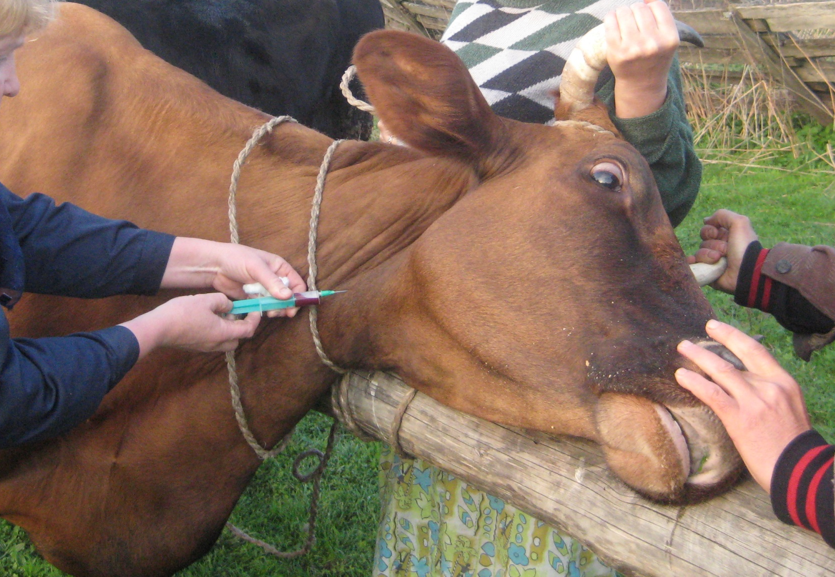

Slide 4
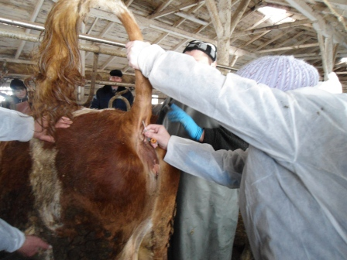

Slide 5
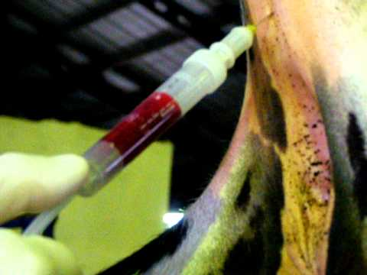

Slide 6
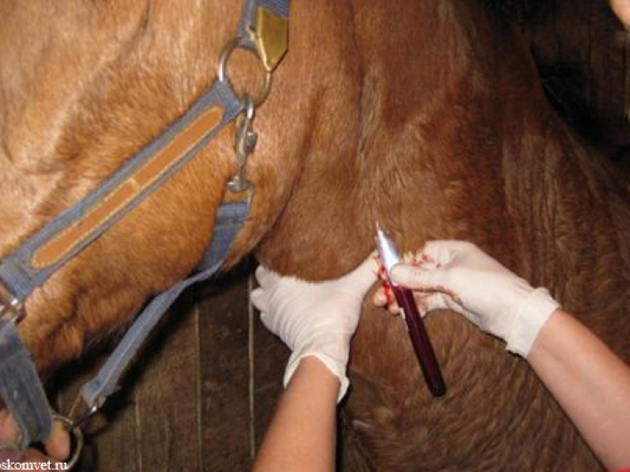

Slide 7
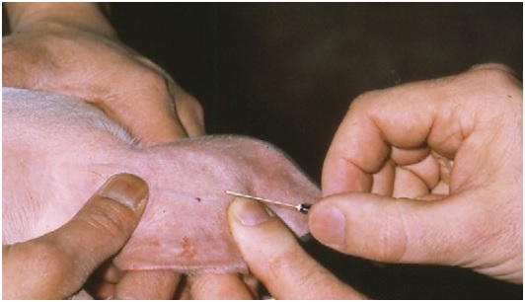

Slide 8
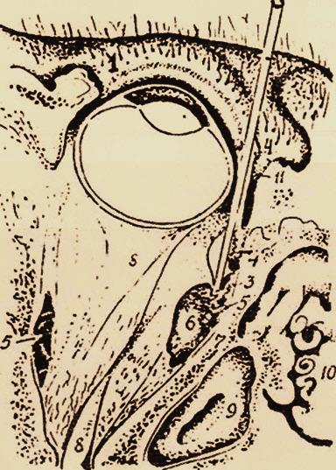
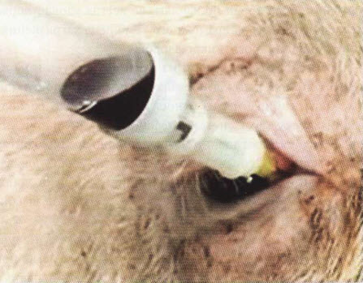
Взяття крові з очного синуса

Slide 9
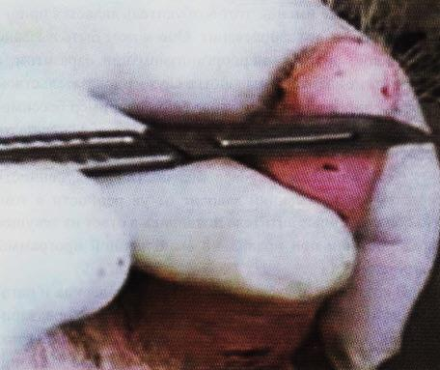

Slide 10
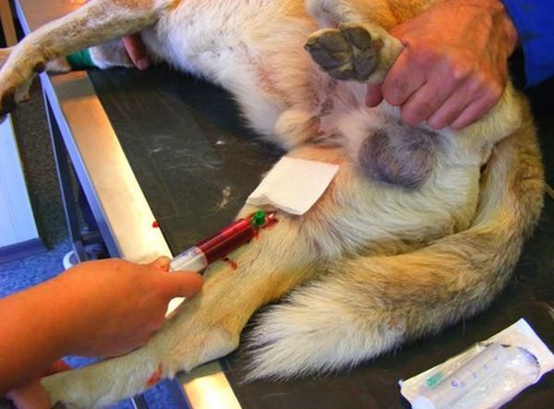

Slide 11
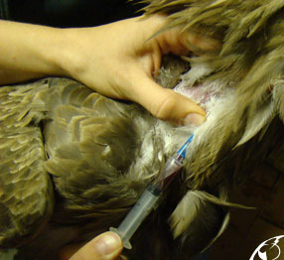

Slide 12
Перед узяттям проб крові тварин фіксують.
Волосся в місці проколу вистригають, а у птиці вищипують пір’я й пух; шкіру дезінфікують спиртом або настойкою йоду.
У свиней кінчик хвоста обмивають теплою водою з милом, висушують чистим рушником, а потім дезінфікують.

Slide 13
Проби крові потрібно брати по можливості вранці, до годівлі й напування тварин.
Кров беруть у чисті стерильні скляні пробірки в об’ємі 7-10 мл від тва­рини і 2-3 мл - від птиці та водноразові шприци. На кожну пункцію беруть одну стерильну голку відповідної конструкції.

Slide 14
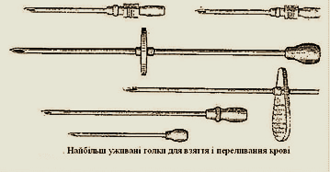

Slide 15
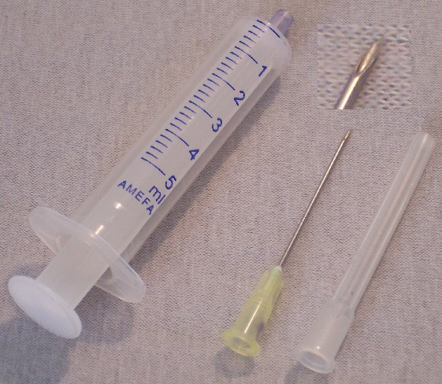

Slide 16
Для отримання сироватки штатив із пробірками ставлять у теплу пору року в прохолодне місце, а в холодну - в тепле приміщення.
Сироватку за потреби можна відбирати через 10-12 год з моменту взяття крові.
Проби крові або си­роваток надсилають у лабораторію впродовж першої доби після взяття.
Якщо це зробити неможливо, то сироватку можна консервувати, добавляючи до неї 5%-й розчин фенолу у співвідношенні 1:9 або вносячи в пробірку 0,05-0,07 г (на кінчику скальпеля) борної кислоти.

Slide 17
На кожній пробі крові чи сироватки ставлять порядковий номер опису проби та інвентарний номер тварини.
Одночасно з пробами крові в лабораторію надсилають супровідний документ і опис проб крові чи сироватки за формами, наведеними у відповідних нормати­вних документах.

Slide 18
Алергічна діагностика бруцельозу
Для алергічної діагностики бру­цельозу овець, кіз і свиней застосовують бруцелін.
Бруцелін вводять вівцям і козам у товщу шкіри підхвостової складки в дозі 0,2 мл.
Правильність уведення препарату контролюють утворенням на місці ін’єкції ущільненого горбка розміром з горошину.
Інтерпретацію проводять через 42-48 год після введення препарату оглядом і пальпацією шкіри в місці ін’єкції.

Slide 19
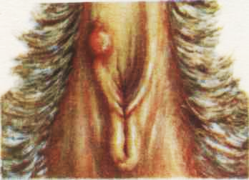
Позитивна
реакція

Slide 20
За ступенем набряку розрізняють позитивну й сумнівну реакції.
За по­зитивної реакції на місці введення бруцеліну з’являється добре помітний на­бряк, за сумнівної він малопомітний, виявляється лише при пальпації місця введення препарату та порівнянні з протилежною складкою.
В разі відсутності набряку реакцію вважають негативною.

Slide 21
Свиням бруцелін уводять у ділянці основи зовнішнього боку вуха в дозі 0,2 мл.
Інтерпретацію проводять двічі - через 24 і 48 год після ін’єкції.
У хворих на бруцельоз свиней на місці введення препарату виникає запальна реакція у ви­гляді розлитого набряку, крім того, спостерігається гіперемія, а іноді крововили ви у вигляді темно-червоної плями в центрі набряку - це позитивна реакція.
Сумнівна реакція характеризується маловираженим набряком. У здорових тва­рин реакції не буває.

Slide 22
Позитивна
реакція

Slide 23
Тваринам, що не реагували на перше введення препарату або дали сумнів­ну реакцію, алерген вводять повторно, в тій самій дозі й у те саме місце.
Після другого введення реакцію враховують через 24 год.

Slide 24
Схема складання плану оздоровчо-профілактичних заходів при бру­цельозі
Хоча Україна тривалий час є благополучною щодо бруцельозу, служба ветеринарної медицини має бути готовою до появи цього захворювання.
В разі появи бруцельозу в господарстві (населених пунктах) їх оголошують неблагополучними щодо цього захворювання, вводять карантин і розробляють комплексний план заходів щодо оздоровлення.

Slide 25
План розробляють комплексно, за участю представників державної ветеринарної служби, місцевих органів санітарно- епідеміологічної служби, фахівців і керівників неблагополучних господарств (власників тварин).
Головна мета обстеження - з’ясування особливостей епізоотичного осередку, що виник, виявлення джерел і шляхів занесення збудників бруцельозу, шляхів поширення хвороби в умовах певного господарства (населеного пункту).

Slide 26
Уточ­нюється динаміка епізоотичного процесу, дається оцінка ступеня поширюваності і характеру перебігу хвороби в обстежуваному стаді, виявляються умови, що сприяють перезаражешію тварин і створенню небезпеки зараження людей.
Ре­зультати епізоотологічного обстеження дають можливість уточнити межі епізоо­тичного осередку, визначити характер і ступінь загрози для інших тваринниць­ких господарств, ферм, населених пунктів цього району.

Slide 27
Під час проведення обстеження враховують, що однією з основних причин виникнення нових осередків бруцельозу є введення в благополучні стада при­хованих бруцелоносіїв із господарств, які раніше були неблагополучними.
Ак­тивними джерелами збудника інфекції можуть бути заражені бики, барани, кнури.
Значну небезпеку в поширенні збудника може становити молоко, отри­мане від хворих тварин.

Slide 28
Завжди уточнюють порядок комплектування стада, з’ясовують, звідки і коли надходили в господарство тварини, чи піддавали їх профілактичному карантинуванню і контрольним дослідженням.
При цьому враховують епізоотичну ситуацію в сусідніх господарствах і районі загалом, в інших районах, з якими підтримувалися господарсько-економічні зв’язки, з’ясовують порядок первинної переробки й реалізації продуктів тваринництва (передусім молочної продукції), отримують дані про вивезення (куди і коли) тварин і тваринницької продукції, а також заготовлених у господарстві кормів.

Slide 29
З’ясовують також стан кормової бази господарства, організацію заготівлі ко­рмів (їх походження), порядок використання пасовищ і водопоїв, стан пасовищ і вододжерел.
Не менш важливі відомості про систему утримання тварин (зага­льне, індивідуально-стійлове, пасовищне, табірне, стійлово-пасовищне), систему вирощування молодняку, стан тваринницьких приміщень, наявність ветерина­рно-санітарних об’єктів та їхній стан, систему прибирання й знезаражування гною та стічних вод, прибирання гноївки, абортованих плодів, проведення дезінфекційних робіт.

Slide 30
Отримують і аналізують дані про динаміку епізоотичного процесу: дати й методи досліджень тварин, число виявлених випадків хвороби за статево-віковими групами худоби, число і дати врахованих абортів бруцельозної етіоло­гії та інших клінічних проявів хвороби, дані про перетримання хворих тварин у загальному стаді тощо.

Slide 31
Використання комплексу даних, отриманих при епізоотичному обстеженні, їх аналіз дають можливість конкретизувати основні елементи плану оздоровчих заходів, які мають бути спрямовані на забезпечення купірування епізоотичного осередку (запобігання винесенню збудника), виявлення та негайне усунення джерел збудника (хворих тварин), виключення можливості подальшого перезараженя поголів’я і ризику зараження людей, забезпечення знищення збудни­ка в об’єктах зовнішнього середовища.

Slide 32
Перелік і основний зміст цих заходів визначений відповідними норма­тивними документами (інструкції й настанови) з урахуванням місцевих приро­дних і господарсько-економічних умов, особливостей епізоотичної ситуації, що склалася в неблагополучному господарстві й районі.
До плану включають усі необхідні обмежувальні й оздоровчі заходи з обов’язковим зазначенням терміну виконання, відповідальних осіб і безпо­середніх виконавців.

Slide 33
З метою швидкого купірування виниклого епізоотичного осередку пе­редбачають повну заборону на виведення і введення сприйнятливих тварин, провезення й прогін тварин по території неблагополучного господарства, припинення заготівлі грубих кормів для вивезення в інші господарства і райони.
Передбачають також негайну ізоляцію і подальше здавання на забій усіх тва­рин, що реагували під час досліджень на бруцельоз, тих, що абортували або мали інші клінічні ознаки хвороби.

Slide 34
Окремими пунктами плану вводять облік усіх випадків абортів, передчасних пологів, затримання посліду, отелень (окотів) в обладнаних окремих приміщеннях.
Визначають порядок знищення абор­тованих плодів, послідів, проведення дезінфекції.
Крім того, обов’язково передбачають порядок переробки й знезараження мо­лока та іншої продукції тваринництва. У разі здавання всього неблагополучного поголів’я на забій головну увагу приділяють санації тваринницьких приміщень, прифермської території, пасовищ, прибиранню й знезараженню гною.

Slide 35
Досить важливими є організаційно-господарські заходи, такі як будівництво і реконструкція тваринницьких, побутових приміщень і ветеринарно-санітарних об’єктів, придбання спецодягу, спецвзуття, предметів особистої гігієни, деззасобів.
Обов’язково передбачають медико-санітарні заходи щодо профілактики за­раження людей.

